Slide 1
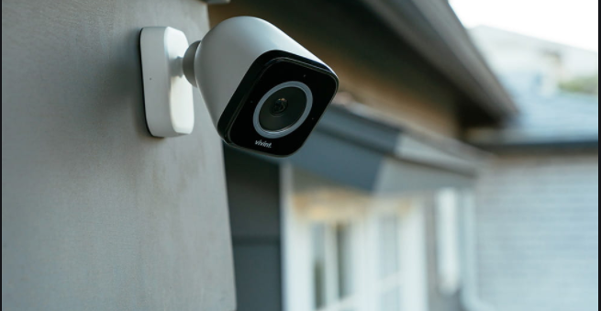
Home Surveillance System
A simple way to secure your house
GHARS MARWANE 11602240
BOUZERIRA ABDELMOUNAIM 11806150

Slide 2
HOME SURVEILLANCE SYSTEM
HOME SURVEILLANCE SYSTEM est une façon plus simple de sécuriser votre propriété privé,
En utilisant des composant simple toute votre maison est en contact permanent avec vous.
Le system est conçu pour qu’il travail de façon autonome dans toute les circonstances .

Slide 3
Problematique !
Concevoir un system de securité et de surveillance autonome capable d’agir dans des circonstances différentes, pour cela le system a trois caracteristique a rspecter :
- detecter tout nouvelle objet qui se raproche de la porte
-envoyé une notifications par email au propriétaire en cas de toute intrusion
-être capable d’agir en cas d ’absence du propriétaire

Slide 4
Choix du materiels
Raspberry pi 3 B+ model
DollaTek Blue Light Optical Fingerprint Reader
USB to TTL convertor
LABISTS B01 Raspberry Pi Camera Module 5M 1080P
capteur Seeed Studio

Slide 5
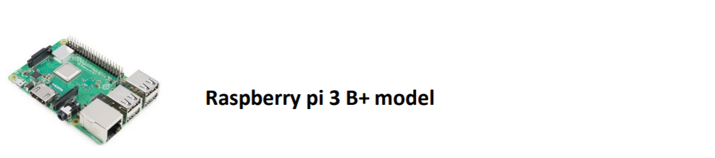
Raspberry pi 3 B+ model
Le Raspberry est le maitre du system, il permet de faire communiquer toutes les composants du system entre elle, ils decide le deroulement du system

Slide 6
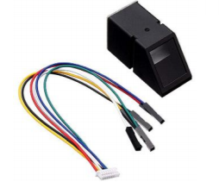
DollaTek Blue Light Optical Fingerprint Reader
Nous permet de lire une empreinte digitale et ainsi l’alarme sera déclanchée ou pas selon la valeur renvoyée par ce dernier

Slide 7
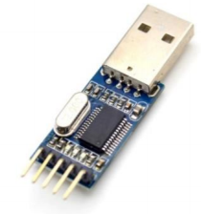
USB to TTL convertor
Nous permet de connecter le lecteur avec le Raspberry pi et ainsi faire communiquer les deux objets

Slide 8
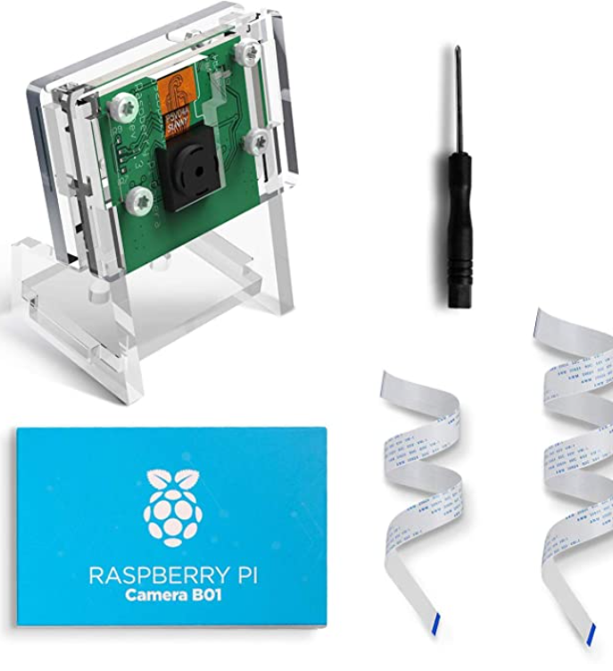
Deux camera qui assurent la surveillance vidéo de la propriété

Slide 9
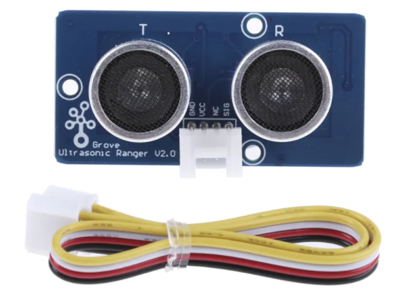
LABISTS B01 Raspberry Pi Camera Module 5M 1080P
Deux détecteur de mouvements qui nous permettrons de donner l’instruction au Raspberry pour allumer une des deux cameras

Slide 10
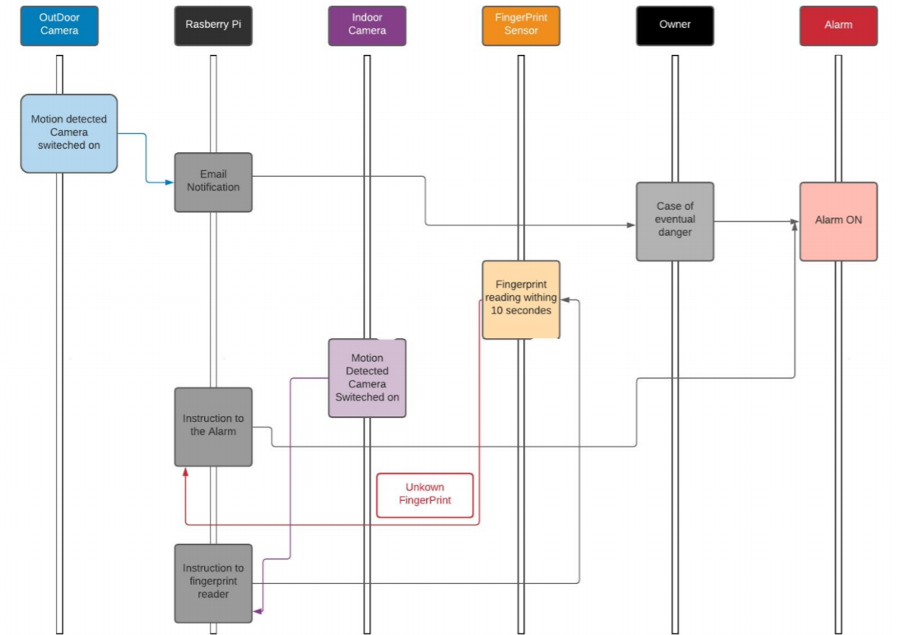
Fonctionement

Slide 11
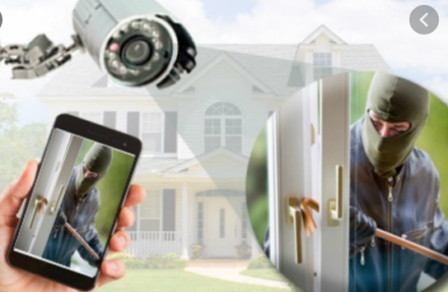
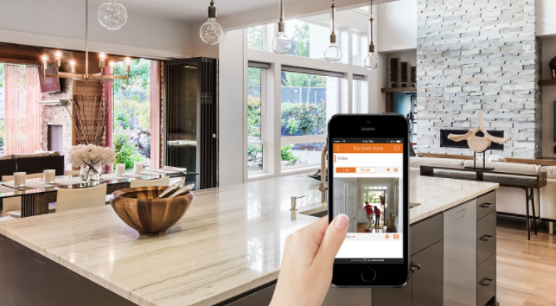
Premier SCENARIO
Un objets se rapproche de la porte, une fois détecteur de mouvement la camera s ’allume et envoie une notification par email au propriétaire contenant une capture de la situation ainsi qu'un liens vers le live Stream. Dans ce cas deux options sont possible:
le propriétaire ouvre le mail et regarde le live Stream ou la capture envoyée par le system il peut ainsi soit juger que cela ne représente aucun danger et puis ne pas donner d’importance à la notification; sinon il déclenche l’alarme par lui-même
-le propriétaire ne vois pas la notification ce qui nous amène au deuxième scenario

Slide 12
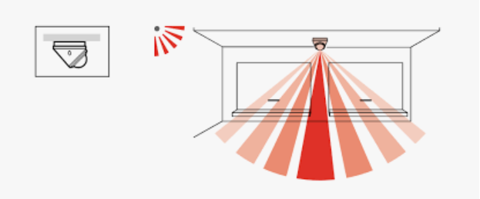
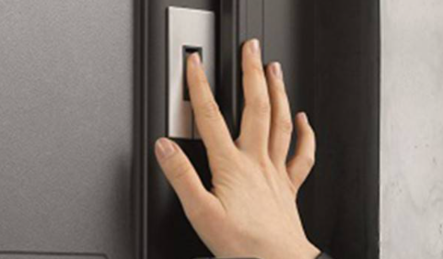
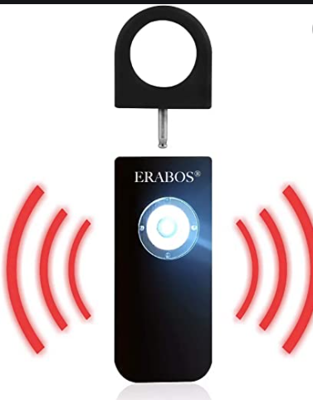
Deuxieme Scenario
Le propriétaire ne voit pas la notification et ainsi le system agit par lui-même pour gérer la situation, dans ce cas une fois que le détecteur de mouvement de l’intérieur se mets en marche, la camera intérieur s’allume tout en envoyant une notification comme dans le cas de la camera extérieur, cette fois ci elle met en marche le lecteur d’empreintes digitales et un compte à rebours de dix secondes. Deux cas sont possibles
L’alarme s ’allume si :
il n’y a eu aucune lecture d’empreinte
L’empreinte lu n’est pas reconnue par le system
le lecteur d’empreinte reconnait l’empreinte qui vient d’être lu, dans ce cas l’alarme ne sera pas déclenchée et le propriétaire reçois une notification qui indique que quelqu’un vient de rentrer

